Slide 1
Igra asocijacije

Slide 2
Dječji | Prvi dan | Najsretnija do sad | Silvestrovo
Mjehurići | Mamurluk | Nove odluke | Vatromet
Pjenušavo | Datum | 365 dana | Kolači
Čep | Repriza | Prethodnik 2019. | Praščić
Šampanjac | 1. siječnja | 2018. | Proslava
Nova godina
A1
B1
C1
D1
A2
B2
C2
D2
A3
B3
C3
D3
A4
B4
C4
D4
A
B
C
D
Konačno rješenje

Slide 3
Otkrivanje slike

Slide 4
1
1
2
3
6-5
4
5
6
7
8
5
8
9
10
11
12
13
14
15
16

Slide 5
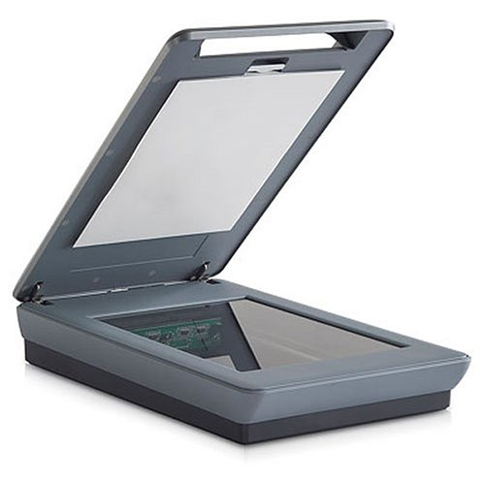
Boc,
Bode,
će
boc
iglicama,
vjeverica,
mali
ne
bit
a
zec,
suza
Eci, peci, pec,
pec!
ti si
jež,
diraj
eci, peci,
mala
ja
bode
ručicama.
bjež!
ga

